Slide 1
Positiv atferdsstøtte (PAS)
Positive Behavior Support (PBS)
Arendal, 16.11.2022
Georg de Lange, HAVO – Sørlandet sykehus

Slide 2
INNLEDNING
Forebygging og håndtering av utfordrende atferd hos personer med utviklingshemming
Positiv atferdsstøtte legger opp til å hjelpe tjenestemottakere, og deres hjelpere, som enten har utviklet, eller står i fare for å utvikle, utfordrende atferd.
Målet er å gjøre noe med den utfordrende atferden slik at livskvalitet ivaretas/utvikles under positive forhold, uten bruk av straff «Punishment» og annen negativ atferd.
Notes:
Økt kunnskap om forebygging og håndtering av utfordrende atferd hos mennesker med utviklingshemming er en forutsetning for å kunne yte bedre tjenester overfor den gruppa som vil falle under reglene i helse- og omsorgstjenestelova kapittel 9.
For andre som kognitivt fungerer bedre vil tidlig intervensjon basert på positiv atferdsstøtte kanskje sikre et godt liv hvor samfunnet ikke behøver å bruke straffende sanksjoner som fengsel og lignende.
Forebygge og håndtere utfordrende atferd hos mennesker med utviklingshemming, og da vil jo formålet, reglene og betingelsene i rundskrivet til kapittel 9 være høyaktuelle
Det å kunne hjelpe utviklingshemmede med utfordrende atferd til å etablere annen alternativ atferd istedenfor utfordrende atferd for å oppnå eller unnslippe noe, i så ung alder som mulig vil antagelig være positivt for både barnet, familien, stor familien, tjenesteytere og for samfunnet.
Positiv atferdsstøtte baserer seg på «familienes» målsetninger og ønsker. Metoden bygger på vitenskapelig teori fra anvendt atferdsanalyse med fokus på positive strategier og metoder. Metoden skal sikre at de atferdsendrende intervensjonene er «lovlige» og humanistiske.
I introduksjonen/forordet i boka ”Generalization an Maintenance” hvor Horner, Dunlap og Koegel er redaktører står det i første setning
”Effektiv utdanning/opplæring og atferdstiltak/atferdssintervensjon bør endre menneskers måte å leve sine liv” (min oversettelse og tolkning).
I PAS skal man fokusere mest på det pasienten kan og har muligheten for å oppnå, for så å styrke de positive sidene/ferdighetene.
Men klart viktig å også ha en effektiv plan for å stanse uønsket farlig atferd.

Slide 3
PAS plan
Miljømessige endringer
Ferdighets-utvikling
Direkte behandling (kortsiktige strategier med rask effekt)
Reaktive strategier
Hva kan vi gjøre hos oss?

Slide 4
PAS
«PAS» kommuner
Sandnes kommune
Stavanger kommune
+ De fleste kommunene i Rogaland
Jåtta vgs, Rogaland fk
Sandefjord kommune
Trondheim kommune
Fredrikstad kommune
Stord kommune
Alta kommune
m.f
I Agder?
Kristiansand kommune (skal i gang?)
Kommuner i ytre «vest» Agder? Tror det er noen på gang, som Flekkefjord?, Lyngdal?, Lindesnes?
Flekkefjord informerer om at de er «PAS» kommune
N=1 tiltak i «aust» Agder
  Jeg kjenner kun til 1 tiltak som benytter «full» PAS
  Kjenner til 2 tiltak som delvis har benyttet PAS
  Kjenner til 1 tiltak som delvis har forsøkt PAS
  Kjenner til flere botiltak hvor vi (Hege T og jeg) har gjennomført «innføringskurs» i PAS (3 timer x 2)
  Vi har noen «bestillinger» for innføringskurs for 2023
Kjenner ikke til noen kommuner eller tiltak i indre Agder

Slide 5

Denne er et absolutt minimum at man har kjennskap til når man arbeider for mennesker med utviklingshemming.

Slide 6
Utredning er avgjørende
• Historikk
• Medisinsk utredning
• Psykiske vansker
• Språklig og kognitive fungering
• Sosiale fungering, kommunikative
ferdigheter og ADL-ferdigheter
• Fysiske og sosiale rammebetingelser.
• Funksjonelle analyser

Slide 7
Endelig ☺
Ny Stortingsmelding 11/2022
Menneskerettar for personar med utviklingshemming
Det handlar om å bli høyrt og sett
For å nå Stortingets mål vil PAS/PBS kunne være et rammeverk som vil kunne sikre dette

Slide 8
Nasjonal veileder "Gode helse- og omsorgstjenester til personer med utviklingshemming"
Veilederen beskriver krav og anbefalinger
innenfor temaer som er meldt inn av involverte aktører, som fokusgrupper med tjenestemottakere,
organisasjoner, kommuner, helseforetak og andre fagmiljøer.
Veilederen gir anbefalinger om følgende hovedtemaer:
Samarbeid og kompetanse
Personsentrerte og individuelt tilrettelagte tjenester
Livsfaser og -overganger
Habilitering og bistand i hverdagen
Helseoppfølging
Samarbeid med familie, pårørende og verge
Dokumentasjon og taushetsplikt
Bruk av tvang og makt overfor personer med utviklingshemming er regulert i helse- og omsorgstjenesteloven kapittel 9 Rettssikkerhet ved bruk av tvang og makt overfor
enkelte personer med psykisk utviklingshemming.
Denne veilederen og rundskriv IS-10/2015 må leses i sammenheng.

Slide 9
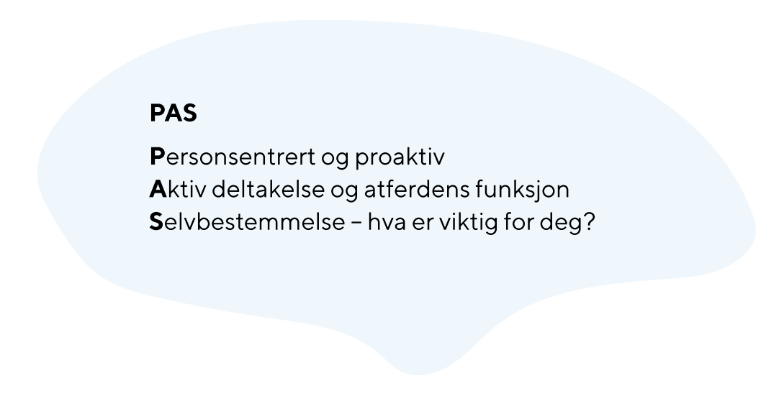
Hva er «Positiv atferdsstøtte» (PAS)?
PAS kommer fra Positive Behaviour Support (PBS). Utviklet på 80 tallet.
Økt fokus på borgerrettigheter i USA
LaVigna, Willis, Donnellan m.f.
Metodisk tilnærming for å forebygge og redusere utfordrende atferd.
Mål om økt livskvalitet, deltakelse og reduksjon av utfordrende atferd uten bruk av straff og sanksjoner mv.
Et alternativ til mer tradisjonell konsekvensbasert tilnærming.
Dagens modell tar nok mest utgangspunkt fra den britiske versjonen, spesielt fra Tizard Centre, Universitetet i Kent UK

Slide 10
Positiv atferdsstøtte (PAS)
Positiv atferdsstøtte (PAS) er en helhetlig tilnærming som vektlegger miljøets betydning heller enn de interne drivere for atferd.
PAS defineres som en rekke kjerneelementer i en helhet.
PAS er et giftemål mellom vitenskap og verdier der verdier styrer. En forpliktes til å hjelpe målpersonen og dens interessenter i å oppnå en god livskvalitet slik de selv definerer det. Og en forplikter seg til å benytte de beste tilgjengelige metoder for å få dette til.
PAS har av flere blitt identifisert som den foretrukne tilnærming i arbeidet med mennesker med utviklingshemming, spesielt rundt de som har en atferd som utfordrer
(f.eks. Carr et al., 2002; LaVigna og Willis, 2012; NICE guideline, 2018, Helsedirektoratet, 2021). NAKU.no

Slide 11
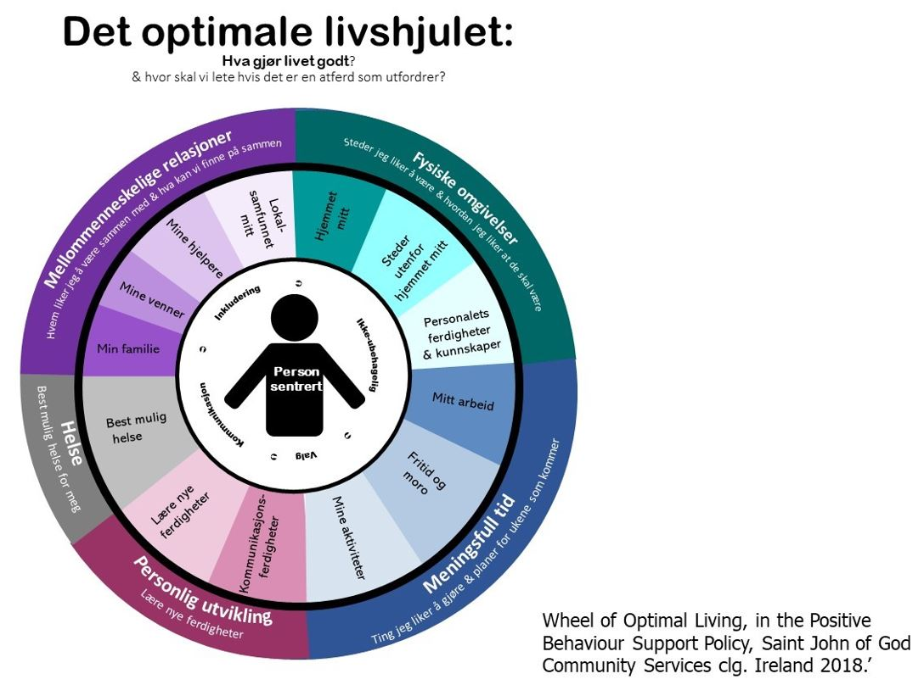
PAS
PAS er solid forankret i personsentrerte verdier, sikter mot viktige verdier og å støtte personer slik at de kan få ferdigheter og kompetanse til å bli fullverdige samfunnsmedlemmer.
PAS er et rammeverk som ruster opp støttepersoner, det vil si tjenesteytere, pårørende og ledere, med kunnskaper, holdninger og ferdigheter på en positiv, respektfull og effektiv måte.

Slide 12
Generelle faglige rammeverk for god praksis
(Nasjonal veileder, Helsedirektoratet, 2021)
"Hva er viktig for deg" er en retningsendring med hensikt å tydeliggjøre brukerstemmen og bidra til at helsetjenestene møter og styrker individets egne ressurser og mestringsevne "Hva er viktig for deg" (fhi.no).
Positiv atferdsstøtte (PAS) er et rammeverk som benyttes for å øke livskvalitet og håndtere utfordrende atferd i et livsløpsperspektiv. Hovedmålet er å øke livskvaliteten til en person og dens nærpersoner, mens reduksjon i utfordrende er en sekundær gevinst. Fokuset er på at intervensjonene bygger på menneskerettigheter og verdier, at de er sosialt akseptable, raske, varige og effektive (PAS i stiftelsensor.no).
Vernepleierens arbeidsmodell. Generell problemløsningsmodell for planlegging, gjennomføring og evaluering av arbeid der en person eller et miljø ønsker endring. Modellen tydeliggjør samspillet mellom bruker og hjelper. Hensikten med modellen er å etterstrebe at personen selv skal være deltakende aktør i hele prosessen. Faglig forankring og etterrettelighet sikres gjennom analytisk og etisk refleksjon vernepleierens arbeidsmodell (vernepleier.no).
Personsentrert omsorg er en omsorgsfilosofi som handler om å ta hensyn til hvordan en person opplever sin situasjon og verden rundt seg. Omsorgen skal tilrettelegges slik at personens perspektiv på situasjonen blir ivaretatt. Hvordan en person opplever en situasjon er preget av personlighet, livshistorie, fysisk helse, og sosialt miljø (aldringoghelse.no).
Ikke finn opp kruttet på nytt - lær av andre kommuner!

Slide 13
Personsentrerte og individuelt tilrettelagte tjenester
Legge til rette for at personer med utviklingshemming kan utøve selvbestemmelse
Sørge for at personer med utviklingshemming og nærmeste pårørende får medvirke i planlegging, utforming, gjennomføring og evaluering av egne tjenester
Sørge for individuell tilrettelegging av tjenester til personer med utviklingshemming
Legge til rette for at personer med utviklingshemming kan ha en aktiv og meningsfylt tilværelse
Tillitsskapende tiltak overfor tjenestemottakere som takker nei til nødvendig bistand
Legge til rette for en god start for barnet og familien
Legge til rette for at personer med utviklingshemming og deres familier får en god overgang når
tjenestemottaker blir voksen
Bistå personer med utviklingshemming i valg, utforming og tilrettelegging av bolig, jobb eller dagaktivitetstilbud, utvikle og beholde god psykisk- og somatisk helse, god seksuell helse, forebygge rusproblematikk, beskytte mot vold og overgrep mv.
Arbeide systematisk for å forebygge utvikling av utfordrende atferd hos personer med utviklingshemming s. 51-53
Slik jeg leser Nasjonal veileder vil teorien for PAS og erfaringer med PAS langt på vei kunne «løse» organiseringen for å nå «alle» målene og intensjonene.

Slide 14
Flere kommuner implementerer PAS som paraply for sine tjenester innen habilitering (her Sandefjord)
Grunnen til at vi har gått for PAS, handler om å sikre økt livskvalitet, meningsfulle aktiviteter og aktiv deltakelse for den enkelte.
Understreker at det er viktig at innføringen av PAS i tjenesten er forankret i både ledelse og blant medarbeiderne
(Lohne Edvardsen, Sandefjord kommune)
Aktivitetssenteret Ranvik Brygge skal være basert på PAS.
PAS vektlegger arbeidstakernes medvirkning og autonomi, og arbeidstakerne skal medvirke i både valg og utforming av aktiviteter.
Arbeidssenteret skal være en arena for personlig mestring og glede, og arbeidstakernes ressurser skal trekkes frem i aktivitetshverdagen.

Slide 15

Sandefjord kommune
Status 2020: Omorganisering og nye ressurspersoner.
«Tilfeldig» hvor mye det satses på fag i de ulike enhetene
«Tilfeldig» hvor mye tid som er frikjøpt i enhetene
«Tilfeldig» hvor stor fagdekning det er i de ulike enhetene
«Tilfeldig» i hvilke enheter det er fagkoordinator
«Tilfeldig» hvordan like roller praktiseres i de ulike enhetene
Svak og tilfeldig internkontroll
Enkelte av enhetene var topptunge, for mange beslutninger ble tatt av leder og fagkoordinator, ønske å få flest mulig beslutninger lengst mulig ned i organisasjonen
Få spor at seksjonen hadde tatt innover seg NOU`er, tilsynsrapporter mm
Men utrolig mange dyktige ansatte som til enhver tid har stått på for gode tjenestetilbud.
Tidlig enighet om behovet for at seksjonen har et felles fag- og verdigrunnlag, samt sikre nødvendig og tilstrekkelig kompetanse i alle av seksjonens enheter
Innføre felles fag- og verdigrunnlag PAS (positiv atferdsstøtte)
  Kontakt med, opplæring og besøk hos veiledningsteamet i EFF Sandnes kommune
Arbeide systematisk med kvalitetsforbedring jf. veileder Gode helse- og omsorgstjenester til personer med utviklingshemming

Slide 16
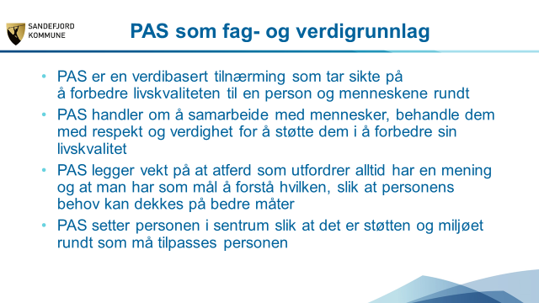

Slide 17
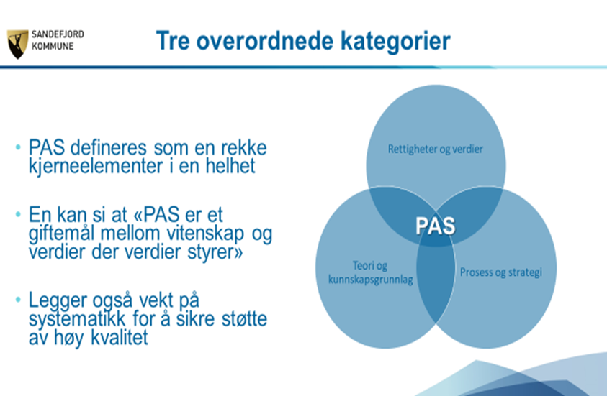
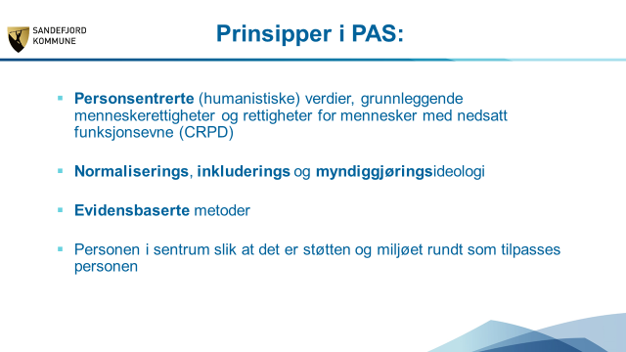

Slide 18
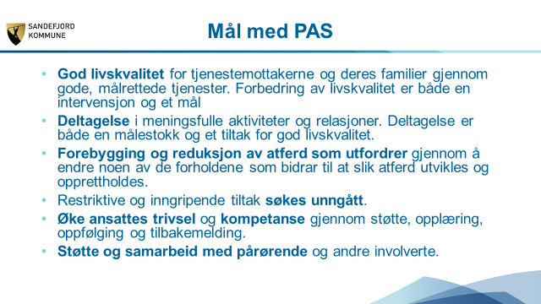

Slide 19
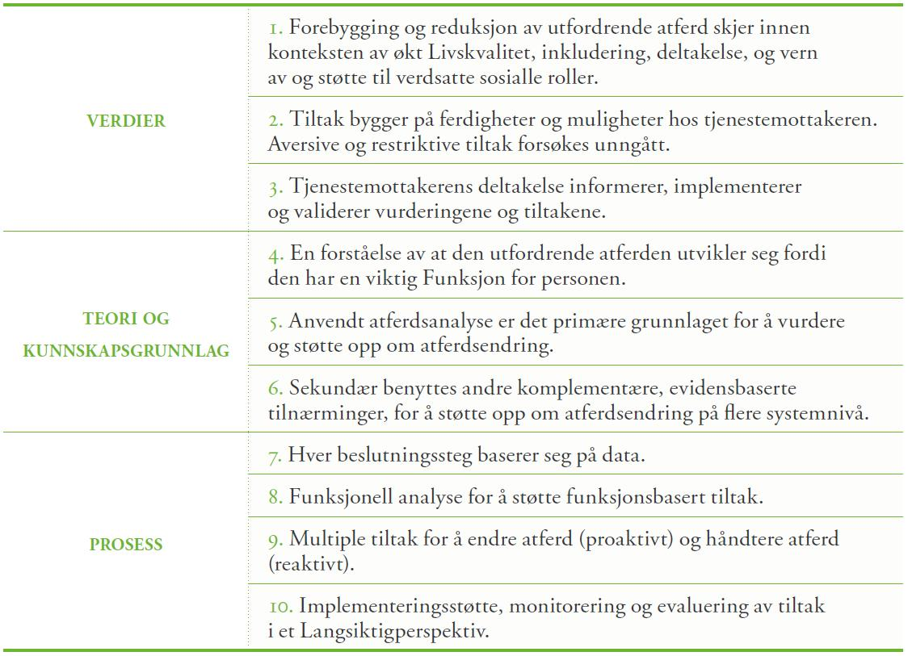
Nøkkelkomponentene i PAS (Gore et al., 2018)

Slide 20
Trenger vi PAS i Norge?
Komponentene i PAS er kjent fra før, men den komplette sammenstillingen er litt ny i Norge
PAS går hånd i hånd med lovverk, etiske retningslinjer og
menneskerettigheter;
EMK av 1948, FN-konvensjonen om rettigheter til mennesker med nedsatt funksjonsevne, krav om forsvarlig tjenestetilbud
Helse- og omsorgstjenesteloven og IS-10/2015 stiller strenge krav til opplæring og veiledning av tjenesteyterne
I rundskriv IS-10/2015 er det krav om evidensbaserte tiltak i arbeidet med å forebygge og gjennomføre bruk av tvang
PAS anbefales som en tilnærming i Nasjonal veileder for Gode helse- og omsorgstjenester for utviklingshemmede (i hvert fall slik jeg leser veilederen)

Slide 21
Målrettet miljøarbeid og PBS;
Må ha tilstrekkelig tid
Må ha tilstrekkelig med ressurser
  Både personell og økonomi
Må ha tilstrekkelig kompetanse og ekspertise
  Sikre at rett praksis/metode/tiltak/intervensjon velges
  Proaktive vs. reaktive strategier
  Proaktive strategier iverksettes før målatferd forekommer
    Forebyggende og redusere sannsynligheten for at målatferd vises

Slide 22
Begreper som grensesetting, krav (hvilke krav kan vi sette), veiledning og opplæring mv, kan lett komme i konflikt med kapittel 9 i Norge.
Kan likevel være innafor gyldig praksis i andre land
Ved tidlig intervensjon vil intervensjoner kanskje i mindre grad kunne komme i konflikt med lovverk/tvang
PBS/PAS krever «skreddersøm» i utarbeidelsen av plan for intervensjon mv.
PAS og artikler om PAS/PBS som beskriver erfaringer og effekt for å forebygge og hindre uønsket atferd er oftest fra utlandet.
Alminnelig opplevelse og definisjoner av hva som kan være tvang mv vil kunne være forskjellig fra land til land.
Dette betyr at vi antagelig bør skille mellom atferd som utfordrer og atferd som vil kunne håndteres etter kapittel 9
Artikler og resultater mv bør leses med bl.a dette som bakteppe.
Relativt universell enighet om hva som er definisjonen på utfordrende og voldelig atferd.
  PAS tar sikte på å øke livskvalitet og redusere utfordrende og voldelig atferd

Slide 23
SPELL
Structure (Struktur)
Positive approaches and expectations (Positive tilnærminger og forventninger)
Empathy (Empati)
Low arousal (Lav affektiv tilnærming)
Links (Lenker til og mellom involverte parter for å sikre samarbeid og konsistens)

Slide 24
SPELL
SPELL er et rammeverk som gir en kontekst for en rekke andre tilnærminger, og er en måte å organisere tjenester til mennesker med autismespekterlidelser, kognitiv funksjonssvikt eller andre med spesielt behov for struktur
SPELL er ingen behandling/metode i seg selv, men angir prinsipper for samhandling og tilrettelegging i miljøet som kan fremme livskvalitet og redusere utfordrende atferd
SPELL er utviklet gjennom mer en 50 år av den nasjonale organisasjonen for autisme i Storbritannia (The National Autisic Society – NAS). Videreutviklet av Tizard Centre, Kent University
Utviklingen av SPELL er dynamisk, bygger på innspill fra mennesker med autisme, deres pårørende og fagfolk
SPELL rammeverket er ikke en «mangelmodell», men legger til rette for å utvikle de sterke sidene og ferdighetene personen allerede har. Dette krever en grundig kjennskap, kunnskap og forståelse for personen

Slide 25
SPELL-rammeverket er basert på fem nøkkelverdier eller prinsipper:
Individuell tilnærming og tilrettelegging
Positiv tilnærming og forventning. Vektlegging av det personen kan, og har mulighet for å oppnå
Ærlighet - unngå overdrevne eller villedende påstander. Innrøm at vi ikke vet alt.
Respekt for den enkelte, aksept av personens egenart
Etisk praksis. Minst mulig inngripende, i tråd med grunnleggende menneskerettigheter og rettigheter til mennesker med nedsatt funksjonsevne. Velge sosialt gyldige tiltak.

Slide 26
Lavaffektiv tilnærming
Fokus på alle sansene, unngå overstimulering – kognitiv overbelastning (Bakken 2015)
Vær rolig og dempende i ord og kroppsspråk
Vær obs på nærhet og avstand/ posisjon
Avled om mulig utfordrende atferd
Minst mulig inngripende tilnærming overfor bruker
Eventuell grensesetting skal være respektfull. Unngå kjefting
Enhver inngripen i brukes situasjon kan skape uro/angst; derfor skal ikke alle «kamper» tas
«Low arousal is not no arousal»

Slide 27
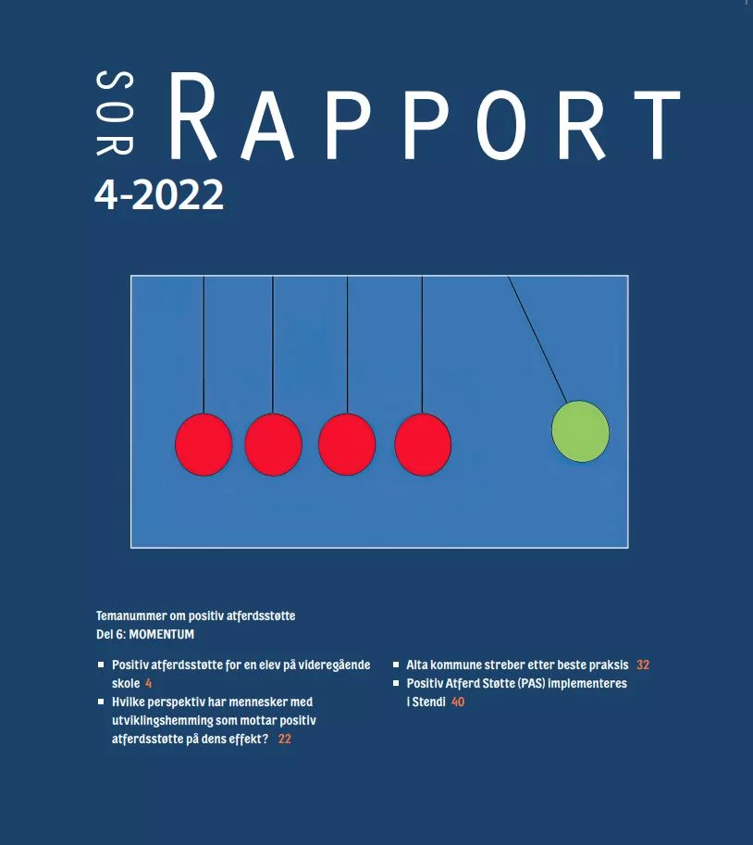
Lett tilgjengelig litteratur på norsk. RAPPORT utgis av Stiftelsen SOR. www.stiftelsensor.no

Slide 28
Mulig videreutdanning
+ AOF Fagskolen
30 studiepoeng for helsefagarbeidere mv

Slide 29
Veileder.
Forebygging og håndtering av
aggresjon og vold i tjenester til
personer med utviklingshemming
Stiftelsen SOR, 2017
ISBN; 978-82-15-05316-5

Slide 30
Strømgren (2013) Multimodal kontekstuell tilnærming for analyse og behandling av utfordrende atferd overfor utviklingshemmede
Skal tydeliggjøre hva som skal bli bedre for personen, og hvilke livsstils forbedringer behandlingen kan hjelpe til med.
Skal ha en større målsetning, som bedret funksjonsevne og ikke kun reduksjon av utfordrende atferd.
«Atferdsanalysen har kommet mer etter de senere år blant annet med utgangspunkt i Positive Behavior Support»(Strømgren).

Slide 31
Helsedirektoratet (2015) om etikk og grunnleggende rettigheter
Tjenestemottakere har rett til fravær av tvang
Forsvarlig levestandard og forsvarlig tjenestetilbud mv.
Under punkt om livsmiljø, tjenestetilbud og særlige utfordringer påpekes viktigheten av godt individuelt tilrettelagte tjenester for å unngå bruk av tvang og makt.
Må tilrettelegg for å unngå utløsende faktorer for utfordrende atferd.
Holden (2016) Framprovosering av atferd må betraktes som ulovlig metode i dag.
Det at man tidligere har valgt å gi verbale krav og tilbud som man med rimelig sikkerhet kunne forutsi ville ende med framprovosert motstand og aggresjon, vil antagelig komme i konflikt med gjeldende lovverk.

Slide 32
Målet i PAS er ikke å eliminere atferd.
Det er heller å forstå atferdens hensikt så personen kan erstatte den med en annen, prososial atferd som tjener samme hensikt.
PAS anvender multiple tilnærminger for å redusere utfordrende atferd; endre interaksjoner, endre omgivelser, lære nye ferdigheter og mestringsstrategier
Carr et al., 1994; Horner, 1992

Slide 33
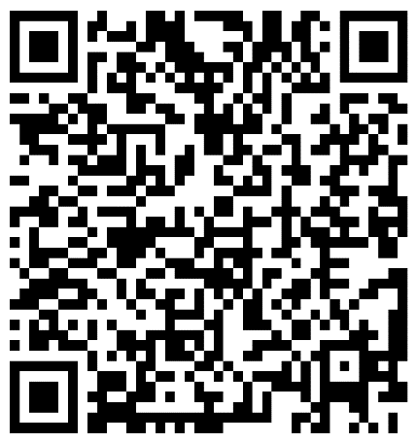
Nasjonalt PAS-nettverk
QR kode
Seksjon BOA i Sandefjord kommune gjennomfører nå en tydelig faglig satsning og har nylig etablert eget fagteam som blant annet skal sørge for implementering av Positiv Atferdsstøtte (PAS) som felles fag- og verdigrunnlag i seksjonen.
PAS bygger på CRPD sine artikler;
Bygge ned funksjonshemmende barrierer
Sikre personers rettigheter.
Helsedirektoratet ga i 2021 ut veilederen Gode helse- og omsorgstjenester til personer med utviklingshemming. Lovkrav gjennomgås og anbefalinger gis som skal bidra til gode tjenester i et livsløp. Fokus på personsentrerte verdier mv.
  Klar faglig anbefaling til kommunene var å sette PAS som beste praksis i Norge.
Helsedirektoratet har innvilget prosjektmidler for å etablere et nasjonalt PAS-nettverk.
Det er etablert en styringsgruppe bestående av representanter fra flere kommuner, både fra helse- og omsorgstjenesten og skole/PPT, videregående skole, spesialisthelsetjenesten, akademia, NAKU og SOR.
Helsedirektoratet vil følge deler av nettverksarbeidet.
Nettverket ledes og koordineres av Sandefjord kommune i perioden 2022 – 2024

